Slide 1
Generative Adversarial Network
GAN

Slide 2
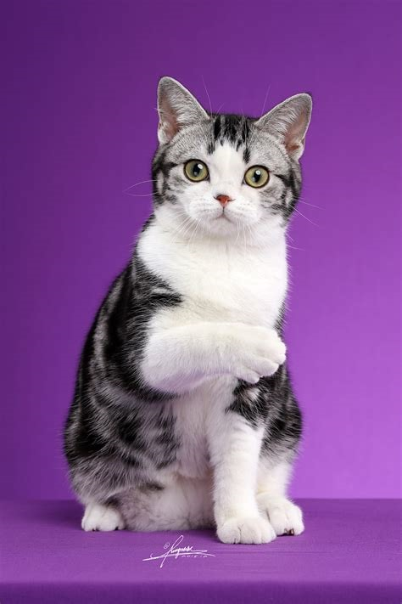


什么是生成模型？
直观理解：从训练数据中估计出总体的概率分布，然后从概率分布中抽样出新的样本。

Slide 3
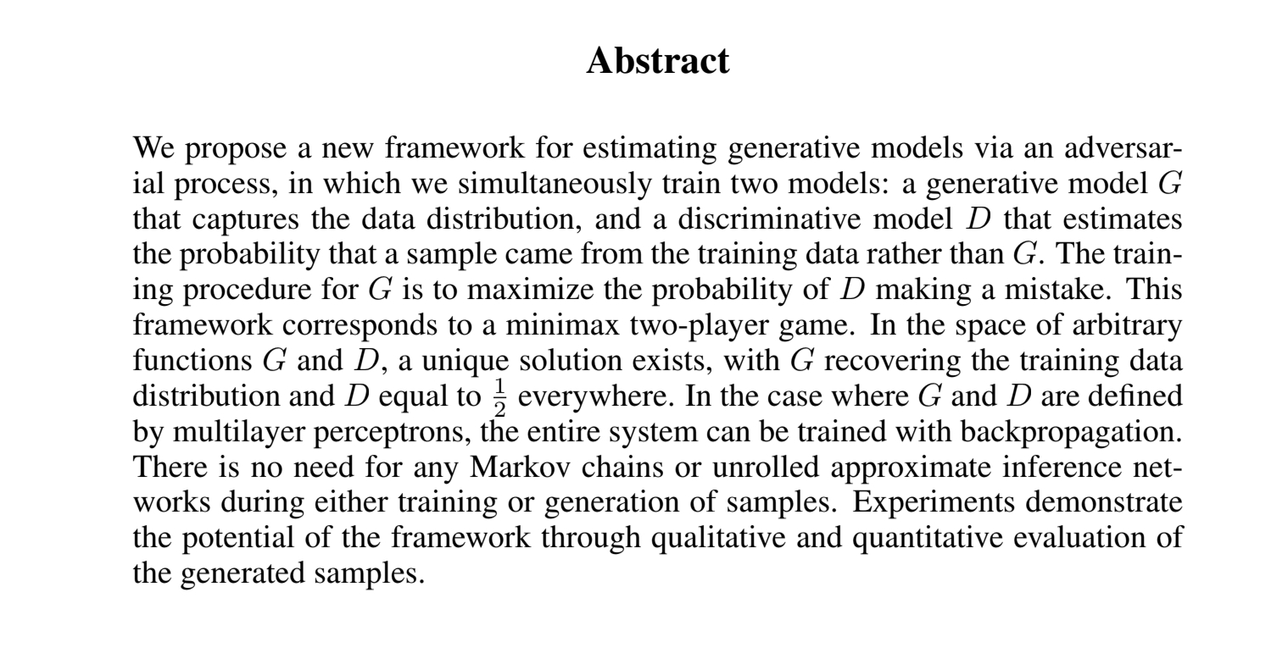

Slide 4




GAN流程图
服从概率分布$P_{data}$
训练数据
采样
判别网络D
YES/No
生成网络G
采样
$$\left[\begin{matrix}1.0 & 0.6 \\ 0.1 & 0.5\end{matrix}\right]$$
概率分布$P_{z}\sim N\left(0,1\right)$
服从概率分布$P_{g}$

Slide 5
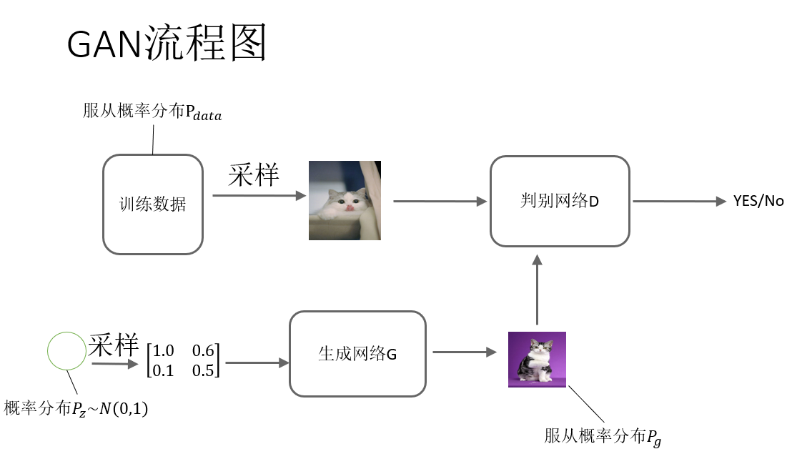

判别网络D：
$$①\max_{D}D\left(x_{i}\right)$$
$$②\min_{D}D\left(G\left(z_{i}\right)\right)$$
判别网络优化目标：$\max_{D}\left\{D\left(x_{i}\right)+\left[1−D\left(G\left(z_{i}\right)\right)\right]\right\}$

Slide 6
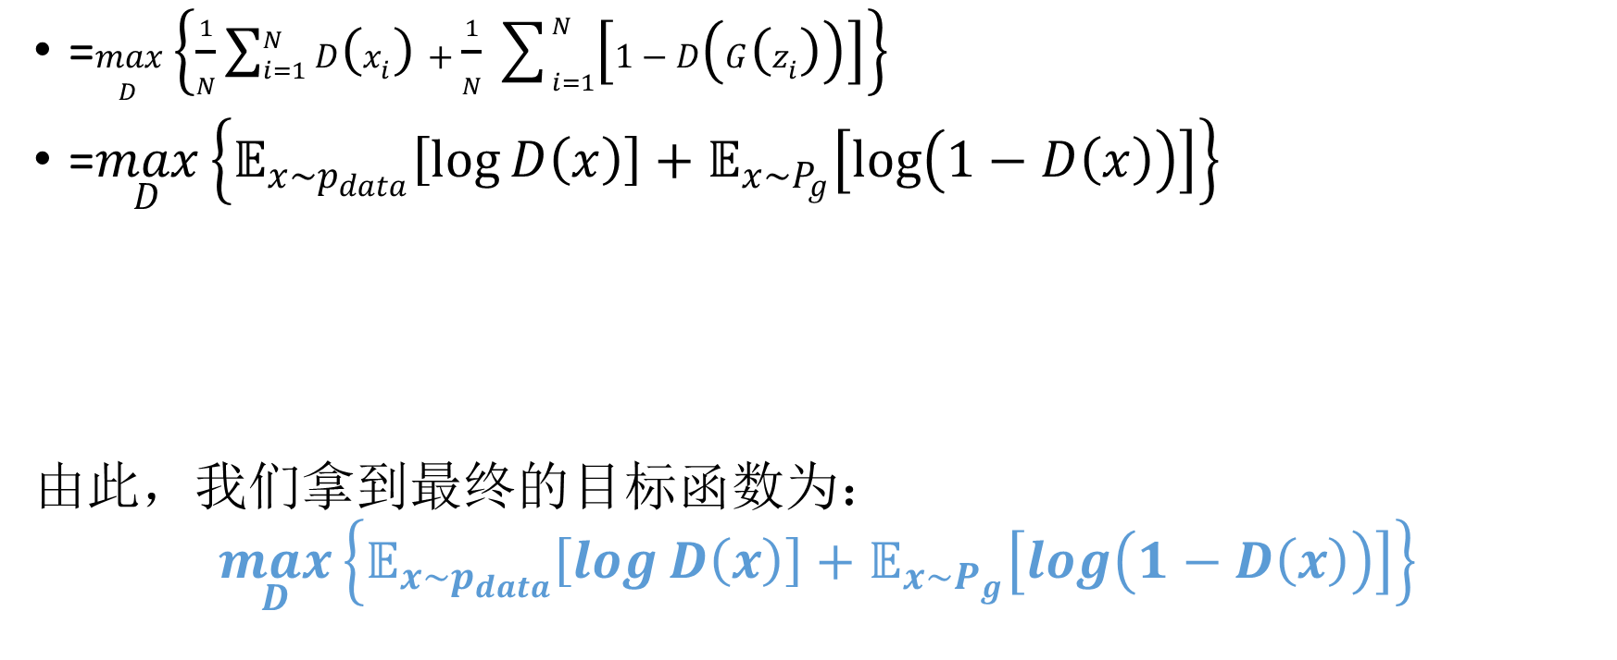

$$\text{判别网络优化目标：}\max_{D}\left\{D\left(x_{i}\right)+\left[1−D\left(G\left(z_{i}\right)\right)\right]\right\}$$
=$\max_{D}\left\{\frac{1}{N}\sum_{i=1}^{N}{D\left(x_{i}\right)}+\frac{1}{N}\sum_{i=1}^{N}{\left[1−D\left(G\left(z_{i}\right)\right)\right]}\right\}$
=$\max_{D}\left\{𝔼_{x∼p_{data}}\left[\log{D\left(x\right)}\right]+𝔼_{x∼P_{g}}\left[\log\left(1−D\left(x\right)\right)\right]\right\}$
由此，我们拿到最终的目标函数为：
$$\max_{D}\left\{𝔼_{x∼p_{data}}\left[\log{D\left(x\right)}\right]+𝔼_{x∼P_{g}}\left[\log\left(1−D\left(x\right)\right)\right]\right\}$$

Slide 7

判别网络D： $\max_{D}\left\{𝔼_{x∼p_{data}}\left[\log{D\left(x\right)}\right]+𝔼_{x∼P_{g}}\left[\log\left(1−D\left(x\right)\right)\right]\right\}$
生成网络G： $\min_{G}𝔼_{x∼P_{g}}\left[\log\left(1−D\left(x\right)\right)\right]$
最终损失函数： $\underset{G}{min[}\max_{D}\left\{𝔼_{x∼p_{data}}\left[\log{D\left(x\right)}\right]+𝔼_{x∼P_{g}}\left[\log\left(1−D\left(x\right)\right)\right]\right\}]$

Slide 8
数学推导证明
损失函数所对应的最优值是什么？

Slide 9
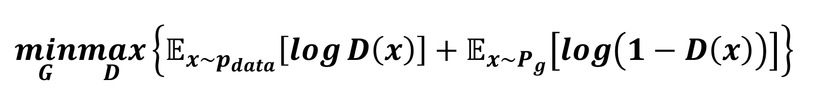
$\min_{G}\max_{D}\left\{𝔼_{x∼p_{data}}\left[\log{D\left(x\right)}\right]+𝔼_{x∼P_{g}}\left[\log\left(1−D\left(x\right)\right)\right]\right\}$
对于里层（关于判别网络求最大）：
$$𝔼_{x∼p_{data}}\left[\log{D\left(x\right)}\right]+𝔼_{x∼P_{g}}\left[\log\left(1−D\left(x\right)\right)\right]$$
=$\int_{x}{\log{D\left(x\right)}P_{data}\left(x\right)}dx+\int_{x}{\log\left(1−D\left(x\right)\right)P_{g}\left(x\right)}dx$
=$\int_{x}{\left[\log{D\left(x\right)}P_{data}\left(x\right)+\log\left(1−D\left(x\right)\right)P_{g}\left(x\right)\right]}dx$
要求积分最大，就是要求里面的每一项最大
$$\max_{D}\left[\log{D\left(x\right)}P_{data}\left(x\right)+\log\left(1−D\left(x\right)\right)P_{g}\left(x\right)\right]$$

Slide 10

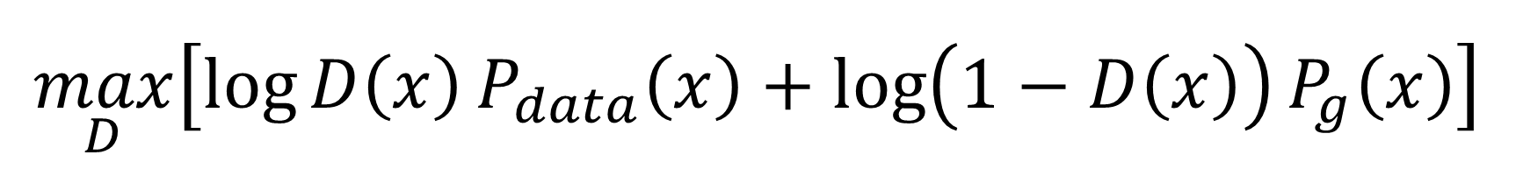
$$\max_{D}\left[\log{D\left(x\right)}P_{data}\left(x\right)+\log\left(1−D\left(x\right)\right)P_{g}\left(x\right)\right]$$
关于D求导：
$$\begin{matrix} & \frac{∂}{∂D}logD(x)P_{data}(x)+log⁡(1−D(x))P_{g}(x) \\ = & \frac{1}{D(x)}P_{data}(x)−\frac{1}{1−D(x)}P_{g}(x)\end{matrix}$$
整理得：
$$D\left(x\right)=\frac{P_{data}\left(x\right)}{P_{g}\left(x\right)+P_{data}\left(x\right)}$$

Slide 11
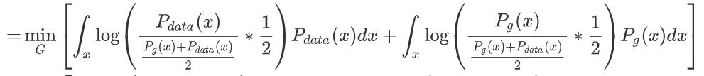


数学推导
将上面所得代入目标函数：

